Slide 1

TRÁVICÍ SOUSTAVA (opakování)
Základní škola a Mateřská škola Valašské Meziříčí, Poličná 276, okres Vsetín, příspěvková organizace
projekt č. CZ.1.07/1.4.00/21.1504
Č. DUMu: VY_52_INOVACE_553
Tématický celek: Biologie člověka
Autor: Zuzana Šutariková
Anotace: Materiál je určen k využití pro práci s interaktivní tabulí.
Slouží k zopakování učiva Trávicí soustava člověka se zaměřením na stavbu a funkci orgánů. Může být využit k ústnímu i písemnému zkoušení, ale také k individuálnímu opakování žáků na počítači. V prezentaci je využito textových polí, do kterých mohou žáci samostatně dopisovat své odpovědi. Materiál obsahuje hypertextový internetový odkaz na animaci trávení potravy a obrázky k větší názornosti a zpestření výuky. Text v prezentaci je animovaný, správné odpovědi se zobrazí po kliknutí.

Slide 2
TRÁVICÍ SOUSTAVA
(opakování)

Slide 3
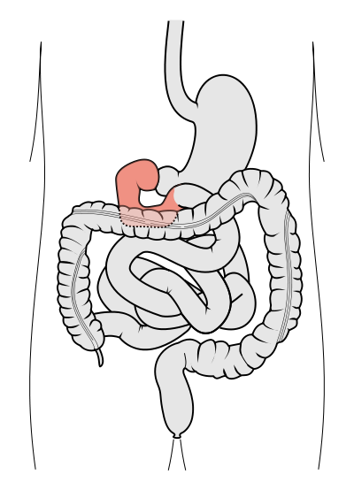
Vyjmenuj jednotlivé části trávicí soustavy v pořadí jak jimi prochází potrava:

Slide 4
Správně přiřaď funkci nebo pojem k názvu orgánu trávicí soustavy (připiš čísla k příslušnému orgánu):
TENKÉ STŘEVO
JÁTRA
ÚSTNÍ DUTINA
ŽALUDEK
JÍCEN
TLUSTÉ STŘEVO
KONEČNÍK
1) tvorba žluči
2) pepsin
3) klky
4) ptyalin
5) HCl (kyselina chlorovodíková)
6) tračník, esovitá klička

Slide 5
Správně přiřaď funkci nebo pojem k názvu orgánu trávicí soustavy (připiš čísla k příslušnému orgánu):
TENKÉ STŘEVO
JÁTRA
ÚSTNÍ DUTINA
ŽALUDEK
JÍCEN
TLUSTÉ STŘEVO
KONEČNÍK
1) vstřebávání živin
2) produkce slin
3) peristaltická vlna
4) odvádění nestrávených zbytků ven z těla
5) vstřebávání vody
6) dvanáctník, lačník kyčelník

Slide 6
Správně přiřaď funkci nebo pojem k názvu orgánu trávicí soustavy (připiš čísla k příslušnému orgánu):
TENKÉ STŘEVO
JÁTRA
ÚSTNÍ DUTINA
ŽALUDEK
JÍCEN
TLUSTÉ STŘEVO
KONEČNÍK
mechanické zpracování potravy
zachytávání jedů
zahušťování a vznik stolice
chemické zpracování potravy
slepé střevo

Slide 7
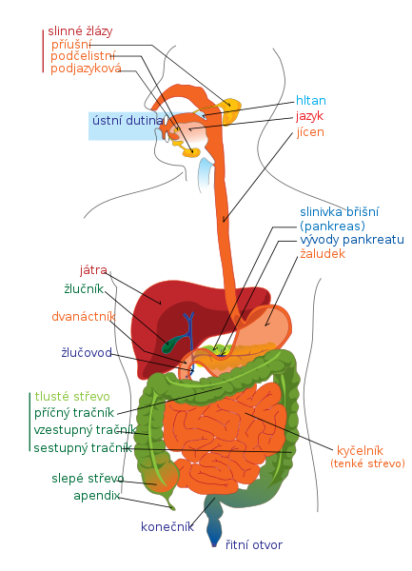
Jak se tráví potrava?
internetový odkaz
na animaci trávení
potravy

Slide 8
ŘEŠENÍ

Slide 9
Vyjmenuj jednotlivé části trávicí soustavy v pořadí jak jimi prochází potrava:
dutina ústní
hltan
jícen
žaludek
tenké střevo
tlusté střevo
konečník
+ játra

Slide 10
Správně přiřaď funkci nebo pojem k názvu orgánu trávicí soustavy (připiš čísla k příslušnému orgánu):
TENKÉ STŘEVO
JÁTRA
ÚSTNÍ DUTINA
ŽALUDEK
JÍCEN
TLUSTÉ STŘEVO
KONEČNÍK
1) tvorba žluči
2) pepsin
3) klky
4) ptyalin
5) HCl (kyselina chlorovodíková)
6) tračník, esovitá klička

Slide 11
Správně přiřaď funkci nebo pojem k názvu orgánu trávicí soustavy (připiš čísla k příslušnému orgánu):
TENKÉ STŘEVO
JÁTRA
ÚSTNÍ DUTINA
ŽALUDEK
JÍCEN
TLUSTÉ STŘEVO
KONEČNÍK
1) vstřebávání živin
2) produkce slin
3) peristaltická vlna
4) odvádění nestrávených zbytků ven z těla
5) vstřebávání vody
6) dvanáctník, lačník kyčelník

Slide 12
Správně přiřaď funkci nebo pojem k názvu orgánu trávicí soustavy (připiš čísla k příslušnému orgánu):
TENKÉ STŘEVO
JÁTRA
ÚSTNÍ DUTINA
ŽALUDEK
JÍCEN
TLUSTÉ STŘEVO
KONEČNÍK
mechanické zpracování potravy
zachytávání jedů
zahušťování a vznik stolice
chemické zpracování potravy
slepé střevo

Slide 13
Jak se tráví potrava?
internetový odkaz
na animaci trávení
potravy

Slide 14
Citace
REMESZ, Olek. Tractus intestinalis duodenum.svg [online]. 24. ledna 2012 19:09. [cit. 2012-01-24]. Dostupný z WWW: <http://cs.wikipedia.org/wiki/Soubor:Tractus_intestinalis_duodenum.svg>.
http://cs.wikipedia.org/wiki/Soubor:Digestive_system_diagram_cs.svg (volné dílo)

